Slide 1
Multi_Cipher
Proiect realizat de Mitroi Luca

Slide 2
Introducere

Slide 3
Multi_Cipher
Multi_Cipher este o aplicație realizată în limbajul Python care oferă acessul la trei algoritmi de criptare a informației.
Acesta oferă un meniu textual realizat în terminal, fiind foarte simplu de utilizat. Utilizatorului îi este cerut fie să aleagă o opțiune numerotată în meniu, fie să adauge o informație de tip text.
În cazul în care un algoritm generează o cheie, aceasta va fi salvată pe disc într-un fișier .bin pentru a putea fi utilizată ulterior.

Slide 4
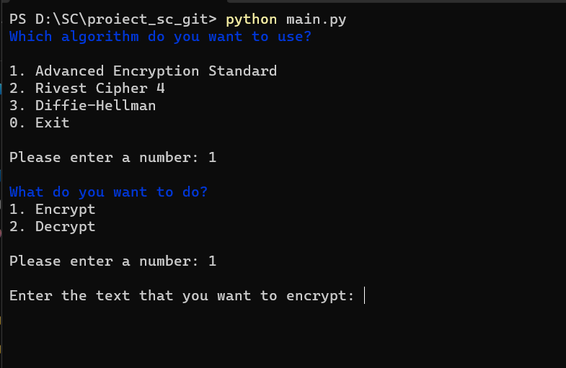
Exemplu de utilizare

Slide 5
Algoritmii utilizați

Slide 6
Advanced Encryption Standard
AES este un algoritm de criptare simetric, adică utilizează aceeași cheie atât pentru criptare, cât și decriptarea datelor. Este considerat un standard puternic și sigur.
AES a fost adoptat ca succesor al standardului DES (Data Encryption Standard) în anul 2001. A fost dezvoltat de către doi criptografi belgieni, Joan Daemen și Vincent Rijmen.
AES utilizează blocuri de date de 128 de biți și permite utilizarea cheilor de 128, 192 sau 256 de biți. Algoritmul AES constă într-o serie de etape repetate, inclusiv substituție de octeți, permutare și operații de mixare, pentru a realiza o criptare puternică și rezistentă la atacuri.

Slide 7
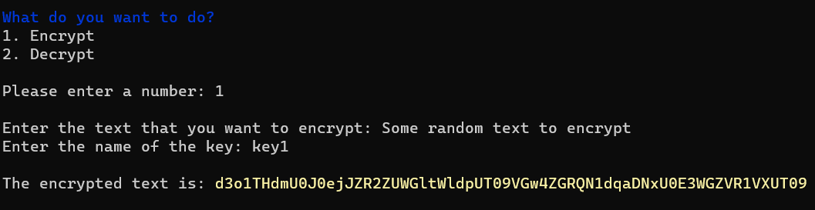
Criptarea datelor

Slide 8
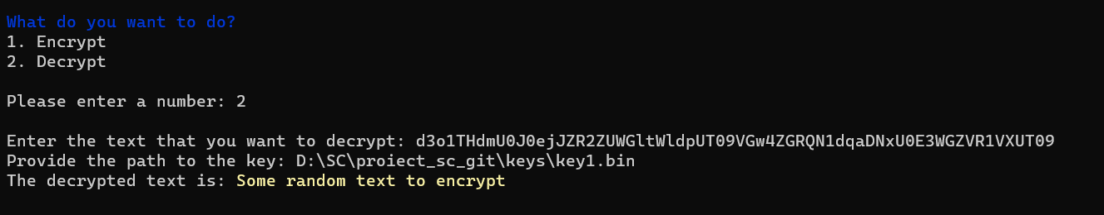
Decriptarea datelor

Slide 9
Rivest Cipher 4
RC4 este un algoritm de criptare simetric, dezvoltat de către Ron Rivest în anul 1987. A devenit popular datorită simplității sale de implementare și vitezei de criptare.
RC4 utilizează o cheie secretă și o permutare a unui vector de stări interne pentru a genera fluxul de cheie pseudo-aleator. Acest flux este combinat cu textul original folosind operația XOR pentru a produce textul criptat.
Deși RC4 a fost foarte utilizat în trecut, s-au descoperit vulnerabilităț. Printre acestea se numără probleme legate de dependența de cheia inițială și de perioada de inițializare. Drept urmare, RC4 nu mai este considerat un algoritm sigur pentru utilizare în aplicații criptografice importante.

Slide 10
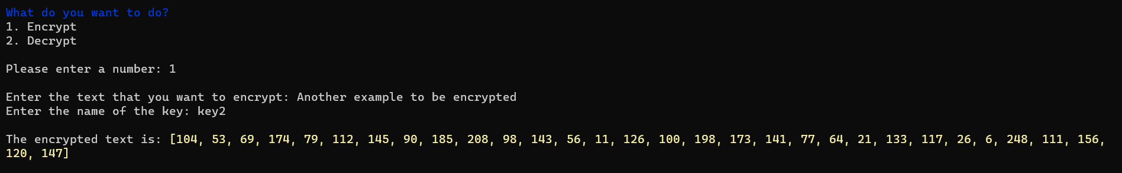
Criptarea datelor

Slide 11
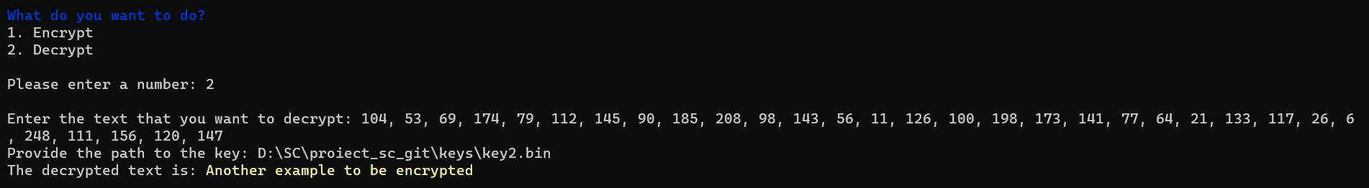
Decriptarea datelor

Slide 12
Diffie – Hellman
Protocolul Diffie-Hellman este un protocol de schimb de chei criptografice care permite două părți să genereze în mod securizat o cheie comună pentru criptarea comunicațiilor lor.
Protocolul a fost dezvoltat de către Whitfield Diffie și Martin Hellman în anul 1976 și a reprezentat un punct de referință în dezvoltarea criptografiei moderne.
Protocolul Diffie-Hellman se bazează pe conceptul matematic al logaritmilor discreți și presupune ca cele două părți implicate să își comunice în mod public valorile numerice ale parametrilor secreți. Acești parametri sunt utilizați pentru a calcula o cheie comună de criptare, care poate fi utilizată ulterior pentru a proteja comunicarea dintre cele două părți.

Slide 13
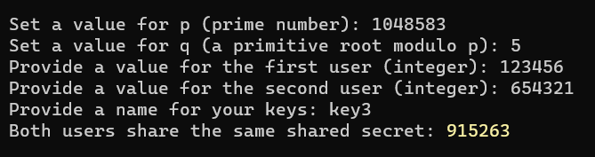
Utilizarea algoritmului

Slide 14
Vă mulțumesc pentru atenție!

